Slide 1
UNITATEA 3. PROZA SCURTĂ. NUVELA PSIHOLOGICĂ
MOARA CU NOROC (1881)
IOAN SLAVICI

Slide 2
OBIECTIVELE UNITĂȚII 3. PROZA SCURTĂ.
NUVELA PSIHOLOGICĂ
La sfârșitul unității:
Vei identifica în textul studiat trăsăturile specifice ale realismului
Vei analiza trăsăturile nuvelei psihologice
Vei explica particularitățile de construcție ale textului studiat raportate la realism
Vei analiza construcția personajului principal
Vei analiza relația public-privat la nivelul imaginii personale
Vei motiva actualitatea nuvelei prin raportare la teme și personaje

Slide 3
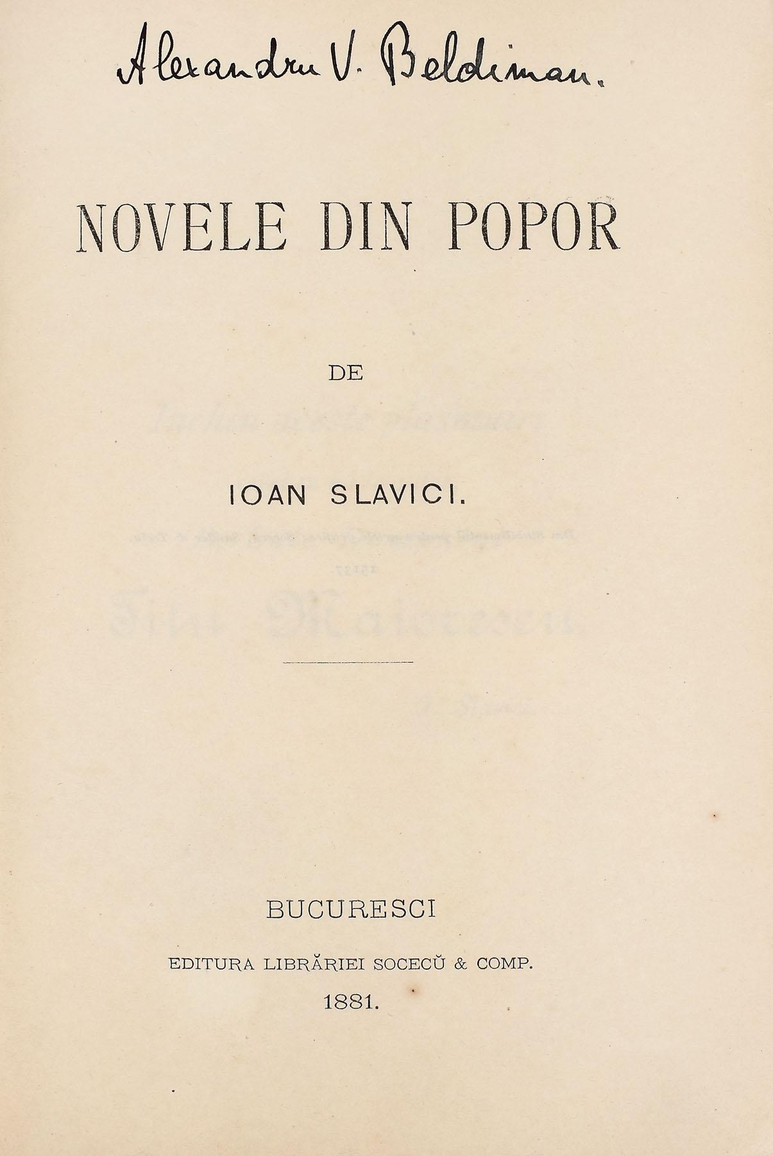
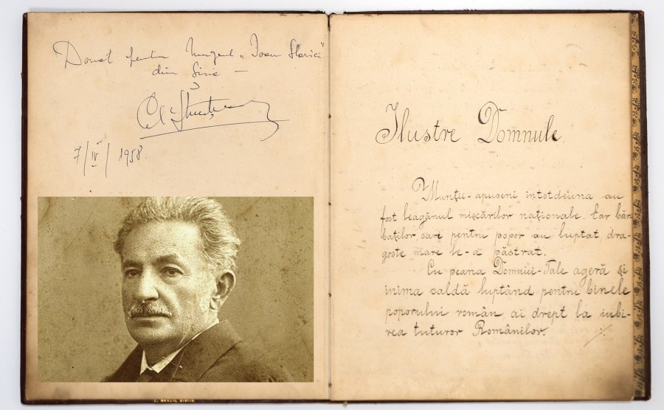
1. CONTEXTUL DE APARIȚIE
● 1881 – volumul „Novele din popor”
● nuvelă realistă
●nuvelă psihologică

Slide 4
1.1.NUVELĂ REALISTĂ
tematica abordată,
lipsa de idealizare și atitudinea critică asupra vieții sociale rurale,
surprinderea aspectelor contemporaneității,
tipicitatea personajelor, care stau sub semnul determinismului social,
observația psihologică,
tehnica detaliului semnificativ în descriere,
obiectivitatea perspectivei narative,
sobrietatea stilului cenușiu, lipsa podoabelor stilistice

Slide 5
1.2.NUVELĂ PSIHOLOGICĂ
tema principală este procesul dezumanizării prin chivernisire necinstită,
situaţia conflictuală este plasată în conştiinţa personajului principal,
prezența procedeelor specifice prozei psihologice, prin care se creează personaje dilematice, cu o viaţă interioară marcată de nelinişti (scenele dialogate, monologul, monologul interior, monologul interior adresat, stilul indirect liber),
accentul cade pe analiza stărilor emoţionale, pe dezvăluirea cauzelor care au dus la instaurarea disconfortului psihic, a degradării personalităţii,
faptele exterioare constituie doar un reper în construirea portretului interior al eroului.

Slide 6
2. INSTANȚELE COMUNICĂRII NARATIVE. PERSPECTIVA NARATIVĂ
PERSPECTIVĂ OMNISCIENTĂ
NARATOR OMNISCIENT, OBIECTIV (REALISM)
TEHNICA PUNCTULUI DE VEDERE
SOACRA – PERSONAJ RAISONNEUR (comentează, dar nu participă)

Slide 7
3. CONSTRUCȚIA SUBIECTULUI NARATIV
Consecințele nefaste ale arghirofiliei (REALISM)
Dezumanizarea (REALISM)
Destinul
Fascinația ideii de Forță
TEME

Slide 8
CRONOTOP
Sfârșitul secolului XIX (REALISM)
Sărbătoarea Sf. Gheorghe
Sărbătoarea Paștelui
Pusta (câmpie) arădeană
Zona Șiria-Ineu-Fundureni

Slide 9
ACȚIUNE/ MOMENTELE SUBIECTULUI/CONFLICTE
CONFLICT EXTERIOR
SOCIAL (mica burghezie vs hoți) (REALISM)
CONFLICT INTERIOR
PSIHOLOGIC (dorința de a se îmbogăți vs. dorința de a rămâne cinstit) (REALISM)
MORAL (Bine-familie vs. Rău-Lică)

Slide 10
4. CONSTRUCȚIA DISCURSULUI NARATIV
Moară – topos faber
Han – loc al poveștilor și al comunității
Cârciumă – loc al degradării și al viciilor
TITLUL – IRONIC

Slide 11
INCIPIT/ FINAL (SIMETRIE)
INCIPIT – PROLOG- vorbele bătrânei
(avertisment, premoniție, înțelepciune populară, conservatorism, principii morale tradiționale, tema destinului)
FINAL – EPILOG – vorbele bătrânei
(tema destinului, resemnarea, înțelegerea superioară a vieții, personaj raisonneur, perspectiva autorului)

Slide 12
SECVENȚE NARATIVE
ÎNLĂNȚUIRE (REALISM)
INSERȚIE
ELIPSE (SUSPANS)
PAUZE DESCRIPTIVE (TEHNICA DETALIULUI SEMNIFICATIV - REALISM)

Slide 13
5. PERSONAJELE – GHIȚĂ
PERSONAJ-TIP (REALISM)-categoria socială a celor săraci care vor să se îmbogățească rapid (arivist)
PERSONAJ ROTUND/ COMPLEX (REALISM/ PROZA PSIHOLOGICĂ)– e surprins în proces de involuție, victimă a lăcomiei
PERSONAJ TRIALOGIC – se raportează la sine, la antagonist și la comunitate/ spectatori („gura satului”)
GHIȚĂ

Slide 14
ABSENȚA PORTRETULUI FIZIC – accent pe interioritate
PROCES INVOLUTIV ÎN CINCI ETAPE
ONOMASTICA – Ghiță, varianta degradată a lui Gheorghe

Slide 15
PRIMA ETAPĂ
CIZMAR SĂRAC
frustrat social,
ia decizia de unul singur, nu consultă membrii familiei
în logica soacrei, este un gest care îi va aduce decăderea,
în logica proprie, e o nevoie de a trăi aventura personală și de a demonstra capacitățile proprii.
ETAPA A DOUA
CÂRCIUMAR CINSTIT
Spirit întreprinzător,
Amabil, sociabil
Cu o reputație impecabilă în ochii clienților
„sfințește” locul prin prestația sa
familist
confirmă intențiile sale inițiale

Slide 16
ETAPA A TREIA
CÂRCIUMAR AMENINȚAT DE LICĂ
Vrea să pară la fel de puternic precum Lică (se înarmează, cumpără câini, își ia o slugă)
- impune familiei pactul tăcerii (discreția e protectoare)
-devine, treptat, irascibil și închis în sine
- încearcă să păstreze aparența că relația dintre el și Lică e un parteneriat
(scena cu plata oferită de oamenii lui Lică)
ETAPA A PATRA
CÂRCIUMAR SUPUS LUI LICĂ
își pierde definitiv încrederea în sine și în cei apropiați
-se recunoaște înfrânt (compromisurile repetate pentru a-l acoperi pe Lică)
- înțelege că imaginea lui publică este distrusă definitiv și că nu mai are nimic de pierdut
- alianța cu Pintea – nu din spirit justițiar, ci din nevoie, din răzbunare, din dorința de a-și demonstra puterea și de a-și reabilita imaginea

Slide 17
ETAPA A CINCEA
FIINȚA DEZUMANIZATĂ
-orgoliu nelimitat
-vanitate masculină
-vagi remușcări
-neputința, slăbiciunea
-pierderea oricăror repere morale și umane, uciderea Anei este văzută ca un gest salvator, eliberator, o mântuire

Slide 18
LICĂ
PERSONAJ ROMANTIC – EXCEPȚIONAL ÎN SITUAȚII EXCEPȚIONALE/PERSONAJ PLAT
PORTRET FIZIC SUGESTIV – FIZIOLOGIE (DATELE EXTERIOARE SUNT SUGESTIVE PENTRU CARACTERUL PERSONAJULUI)

